Slide 1
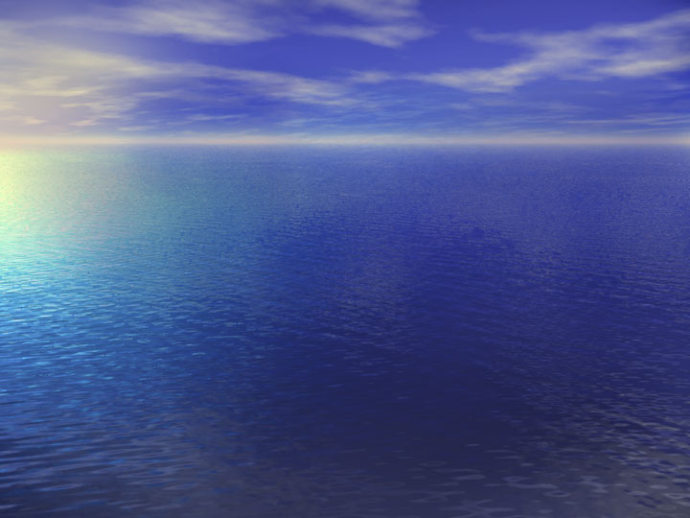
“Ταξίδι με καράβι την τέχνη από τη Μεσόγειο ως τον Ευφράτη”
ΕΡΕΥΝΗΤΙΚΗ ΕΡΓΑΣΙΑ Α΄ ΤΑΞΗ ΓΕΝΙΚΟΥ ΛΥΚΕΙΟΥ ΚΡΕΣΤΕΝΩΝ

Slide 2
Αρχαία Αίγυπτος
2

Slide 3
Φαραώ
Οι φαραώ ήταν οι πιο ισχυροί άνθρωποι στην Αρχαία Αίγυπτο.
Αποτελούσαν τους πολιτικούς και θρησκευτικούς ηγέτες των Αιγυπτίων.
Κατά την αρχαιότητα οι Φαραώ ταυτίστηκαν με τους θεούς Ώρο, Ρα, Άμμωνα, Ατών και μετά το θάνατο με τον Όσιρι.
Αναμφισβήτητα, ο πιο γνωστός Φαραώ της Αιγύπτου ήταν ο Τουταγχαμών.

Slide 4
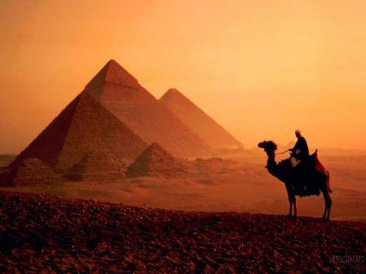
Πυραμίδες
Πυραμίδες
Οι πυραμίδες είναι έργο πολιτισμικό. Δημιουργήθηκαν στην περιοχή της Βόρειας Αφρικής και συγκεκριμένα στη χώρα της Αιγύπτου. Χρησιμοποιήθηκαν για τον ενταφιασμό των Φαραώ. Ανήκουν στα 7 θαύματα του κόσμου και αποτελούν από τα πιο αρχαία μνημεία.
Οι τρείς μεγαλύτερες πυραμίδες είναι:
1)του Χέοπα
2)του Χεφρήνου
3)του Μυκερίνου
Οι πυραμίδες είναι έργο πολιτισμικό. Δημιουργήθηκαν στην περιοχή της Βόρειας Αφρικής και συγκεκριμένα στη χώρα της Αιγύπτου. Χρησιμοποιήθηκαν για τον ενταφιασμό των Φαραώ. Ανήκουν στα 7 θαύματα του κόσμου και αποτελούν από τα πιο αρχαία μνημεία.
Οι τρείς μεγαλύτερες πυραμίδες είναι:
1)του Χέοπα
2)του Χεφρήνου
3)του Μυκερίνου

Slide 5
Νείλος
Ο ποταμός Νείλος βρίσκεται στη Β.Α. Αφρική και έχει μήκος 6700 χιλιόμετρα.
Στην αρχαιότητα οι Αιγύπτιοι τον λάτρευαν σαν θεό και το όνομά του ήταν Χάπι.
Ήταν μοναδική πηγή για την Αρχαία Αίγυπτο και σημαντικός συντελεστής για την ανάπτυξη του Αιγυπτιακού πολιτισμού.

Slide 6
Πάπυρος
Πάπυρος σημαίνει στα αιγυπτιακά φυτό του Νείλου.
Στις όχθες του Νείλου μάζευαν το φυτό αυτό, από τα φύλλα του οποίου κατασκευαζόταν στην αρχαιότητα το χαρτί, με ειδική λεπτή επεξεργασία.
270 πάπυροι βρέθηκαν με κείμενα ομηρικά,
100 με κείμενα της Αγίας Γραφής και
200 με κείμενα αρχαίων συγγραφέων και ποιητών, ανάμεσα στα οποία η “Αθηναίων Πολιτεία” του Αριστοτέλη.

Slide 7
Πίστη στη μεταθανάτιο ζωή
Τα περισσότερα τελετουργικά και οι δοξασίες των Αρχαίων Αιγυπτίων σχετικά με τον θάνατο προέρχονται από τη θρησκεία του Όσιρι. Οι Αρχαίοι Αιγύπτιοι πίστευαν ότι ο άνθρωπος συνέχιζε να ζει στον κάτω κόσμο όπως ακριβώς ζούσε και πριν.
Έτσι, το γνωστό τελετουργικό της μουμιοποίησης προήλθε από αυτή την ανάγκη για την συντήρηση του σώματος.

Slide 8
Σύμφωνα με τον Ηρόδοτο, οι αρχαίοι Αιγύπτιοι ήταν ο πρώτος λαός που υποστήριξε ότι η ψυχή ήταν αθάνατη και ότι μετά τον θάνατο του ανθρώπινου σώματος, η ψυχή ξαναγύριζε σε σώμα ζώου.

Slide 9
Κοινά στοιχεία Αιγυπτιακού-Ελληνικού πολιτισμού
Πυραμίδες χτίστηκαν και στην Ελλάδα σχεδόν 1000 χρόνια νωρίτερα από τις Αιγυπτιακές(1580 π.χ.).
Η πιο γνωστή ελληνική πυραμίδα στον ελλαδικό χώρο είναι του Ελληνικού στην Αργολίδα, όπου και αυτή χρησιμοποιήθηκε ως τάφος, όπως και οι αιγυπτιακές.

Slide 10
Επίλογος
Η εύρεση πληροφοριών για την Αρχαία Αίγυπτο ήταν πολύ ενδιαφέρον θέμα. Μάθαμε για την τέχνη, τον πολιτισμό και την ιστορία της Αιγύπτου και εμπλουτίσαμε περισσότερο τις γνώσεις μας για μία από τις πιο ιστορικές χώρες του κόσμου.

Slide 11
Η ΤΕΧΝΗ ΚΑΙ ΟΙ ΛΑΟΙ ΤΗΣ ΜΕΣΟΠΟΤΑΜΙΑΣ
Ασσύριοι
Βαβυλώνιοι
Σουμέριοι

Slide 12
Οι Ασσύριοι και ο πολιτισμός τους
Θρησκεία: Κύριοι θεοί ήταν ο Ασσούρ και η Ιστάρ.
Τέχνη: Πολυέξοδα και μεγάλα παλάτια, με ανάγλυφες παραστάσεις από κυνήγια και πολεμικές νίκες. Μπροστά στις πύλες των ανακτόρων σε ρόλο φύλακα, υπήρχαν γλυπτοί ορθοστάτες, με λέοντες ή φτερωτούς ταύρους με ανθρώπινο κεφάλι.

Slide 13
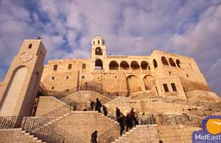
ΤΑ ΑΝΑΚΤΟΡΑ ΤΩΝ ΒΑΣΙΛΕΩΝ
Τα αρχιτεκτονικά συγκροτήματα σχετίζονταν με την μεγάλη δύναμη των ασσύριων βασιλέων.
Επιθυμία κάθε βασιλιά ήταν να ξεπεράσει τους προκατόχους του στο μέγεθος και την μεγαλοπρέπεια του ανακτόρου του.

Slide 14
Οι Βαβυλώνιοι και ο πολιτισμός τους
Ζιγκουράτ: Θρησκευτικά κτίρια της Μεσοποταμίας σε βαθμίδες, αποτελούμενα από πολλαπλές πεζούλες με ναό στην κορυφή. Εμπνευσμένος από τα Ζιγκουράτ ήταν ο Πύργος της Βαβέλ.
Κρεμαστοί κήποι: Ένα από τα επτά θαύματα του κόσμου.

Slide 15
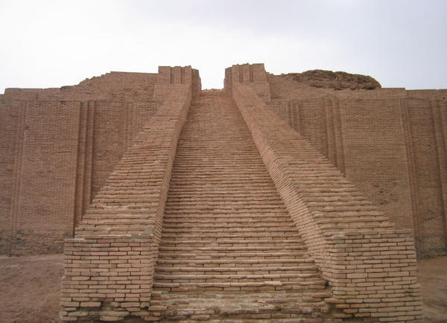
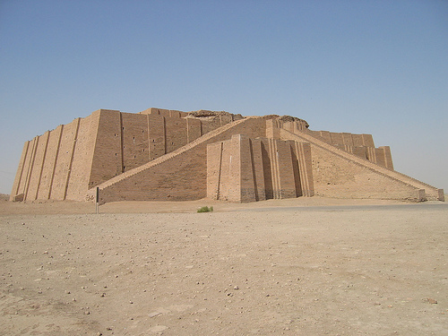

Slide 16
Χαμουραμπί: Βασιλιάς της Βαβυλώνας. Στη διάρκεια της βασιλείας του συντάχθηκε ο πρώτος νομοθετικός κώδικας της ιστορίας, γνωστός ως ‘κώδικας του Χαμουραμπί’.
Η Πύλη της Αστάρτης:Ένα από τα πιο σημαντικά αριστουργήματα των Βαβυλωνίων.

Slide 17
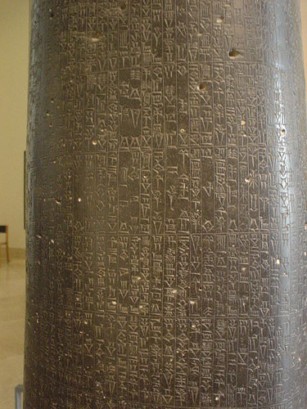
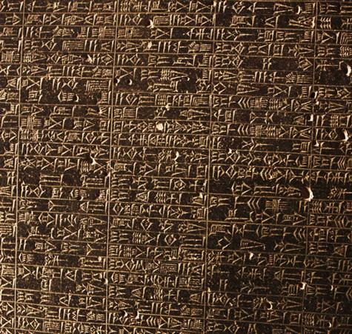

Slide 18
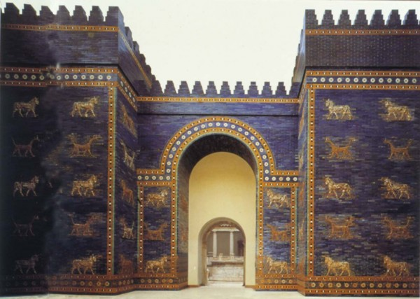
Πύλη της Ιστάρ

Slide 19
Οι Σουμέριοι και ο πολιτισμός τους
Οι πρώτοι κάτοικοι της Μεσοποταμίας ήταν οι Σουμέριοι.
Ανακάλυψαν τη σφηνοειδή γραφή που συντέλεσε στην ανάπτυξη του πολιτισμού της περιοχής.
Οι Σουμέριοι ανέπτυξαν και αξιόλογη λογοτεχνία. Το έπος του Γιλγαμές είναι το πρώτο σημαντικό ποίημα στην ιστορία της ανθρωπότητας.

Slide 20
Συγκριτική μελέτη τέχνης
Ασσυρίων - Σουμερίων
Σε μια σύγκριση της τέχνης των Σουμερίων και της αυτής των Ασσυρίων:
δεν παρατηρείται κανένα κοινό στοιχείο,
γεγονός που μας οδηγεί στο συμπέρασμα ότι παρόλο που ήταν γειτονικοί λαοί,
δεν βρέθηκαν επιδράσεις της μιας ή της άλλης χώρας στην τέχνη τους.

Slide 21
Σύγκριση λαών Μεσοποταμίας με την Αρχαία Ελλάδα
Πιθανολογείται ότι οι Βαβυλώνιοι επηρεάστηκαν σε ένα βαθμό από τους Σουμέριους και από τους Μινωίτες
κυρίως στην ιερότητα που δείχνουν σε κάποια ζώα καθώς οι ταύροι είναι ιερό ζώο των Σουμερίων και των Μινωιτών.

Slide 22
Τελικό Συμπέρασμα
Μεσοποταμία – Αίγυπτος – Αρχαία Ελλάδα :
Ποια ιδεολογία κρύβεται πίσω από αυτούς τους
πολιτισμούς;
Στους 2 πρώτους πολιτισμούς, η ιδεολογία που κρύβεται πίσω από την τέχνη στηρίζεται στην ανάδειξη του πλούτου και της κοινωνικής υπεροχής του ανώτατου άρχοντα όπως επίσης και στην πρόκληση συναισθήματος δέους.
Αντίθετα στην αρχαία Ελλάδα, η τέχνη είναι προσαρμοσμένη στα ανθρώπινα μέτρα και παράγει μια αίσθηση αρμονίας.

Slide 23
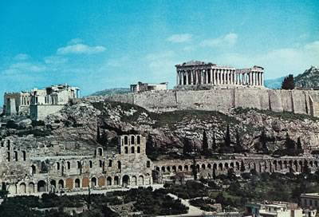
ΑΡΧΑΙΑ ΕΛΛΑΔΑ

Slide 24
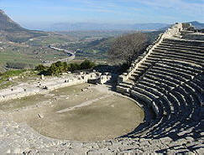
ΑΡΧΑΙΟ ΕΛΛΗΝΙΚΟ ΘΕΑΤΡΟ
αρχαίο ελληνικό θέατρο: σημαντικός θεσμός της πόλης κράτους
τέλεση θεατρικών παρατάσεων με την ευκαιρία των εορτασμών του Διονύσου
τρόπος διδασκαλίας
αναπτύχτηκε στα τέλη της αρχαϊκής περιόδου.

Slide 25
Αρχιτεκτονική

Slide 26
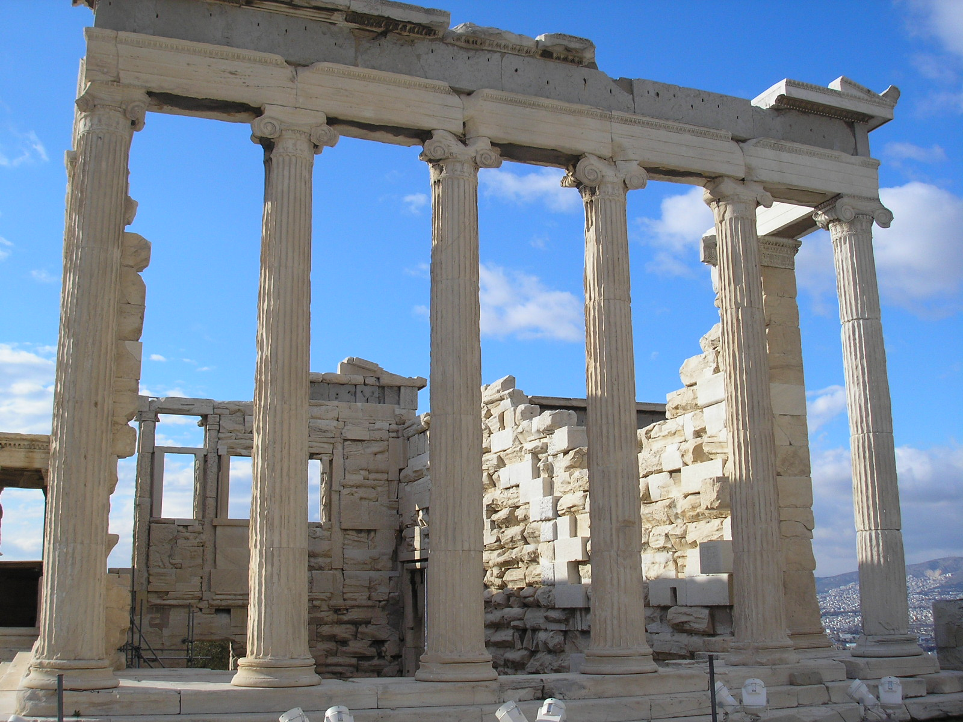
ΙΩΝΙΚΟΣ ΡΥΘΜΟΣ
Ο Ιωνικός ρυθμός είναι ένας από τους τρεις αρχαίους κλασικούς αρχιτεκτονικούς ρυθμούς. Κατατάσσεται μεταξύ του δωρικού και του κορινθιακού ρυθμού.
Το όνομα του προέρχεται από τους Ίωνες.
Σε σχέση με τον δωρικό ρυθμό ο ιωνικός έχει μικρές διαφορές.
Το θεμέλιο ενός ιωνικού ρυθμού είναι χτισμένο πάνω και μέσα στο έδαφος .
Ο κίονας σε αντίθεση με τον δωρικό ρυθμό στηρίζεται πάνω στο στυλοβάτη.

Slide 27
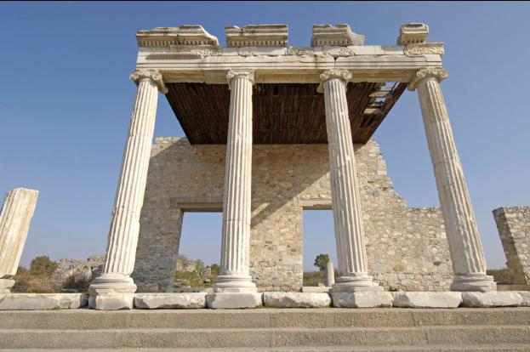

Slide 28
ΔΩΡΙΚΟΣ ΡΥΘΜΟΣ
Δωρικός Ρυθμός ονομάζεται στην αρχαία ελληνική αρχιτεκτονική, και ειδικότερα στη ναοδομία, ο ρυθμός εκείνος που διακρίνεται
για τη λιτότητα
την αυστηρότητα και
τη μνημειακότητά του
από τον πιο διακοσμητικό Ιωνικό Ρυθμό .

Slide 29
ΚΟΡΙΝΘΙΑΚΟΣ ΡΥΘΜΟΣ
Σύμφωνα με τον Βιτρούβιο, εφευρέτης του Κορινθιακού κιονόκρανου ήταν ο γλύπτης Καλλίμαχος που εμπνεύστηκε από ένα καλάθι που βρισκόταν στον τάφο ενός κοριτσιού στην Κόρινθο. Το καλάθι, όπου ήταν τοποθετημένα τα παιχνίδια της, σκεπαζόταν από μία τετράγωνη πλάκα. Γύρω από το καλάθι είχαν φυτρώσει άκανθοι ακολουθώντας το σχήμα του. Έτσι γεννήθηκε το κορινθιακό κιονόκρανο σύμφωνα με τον μύθο.

Slide 30
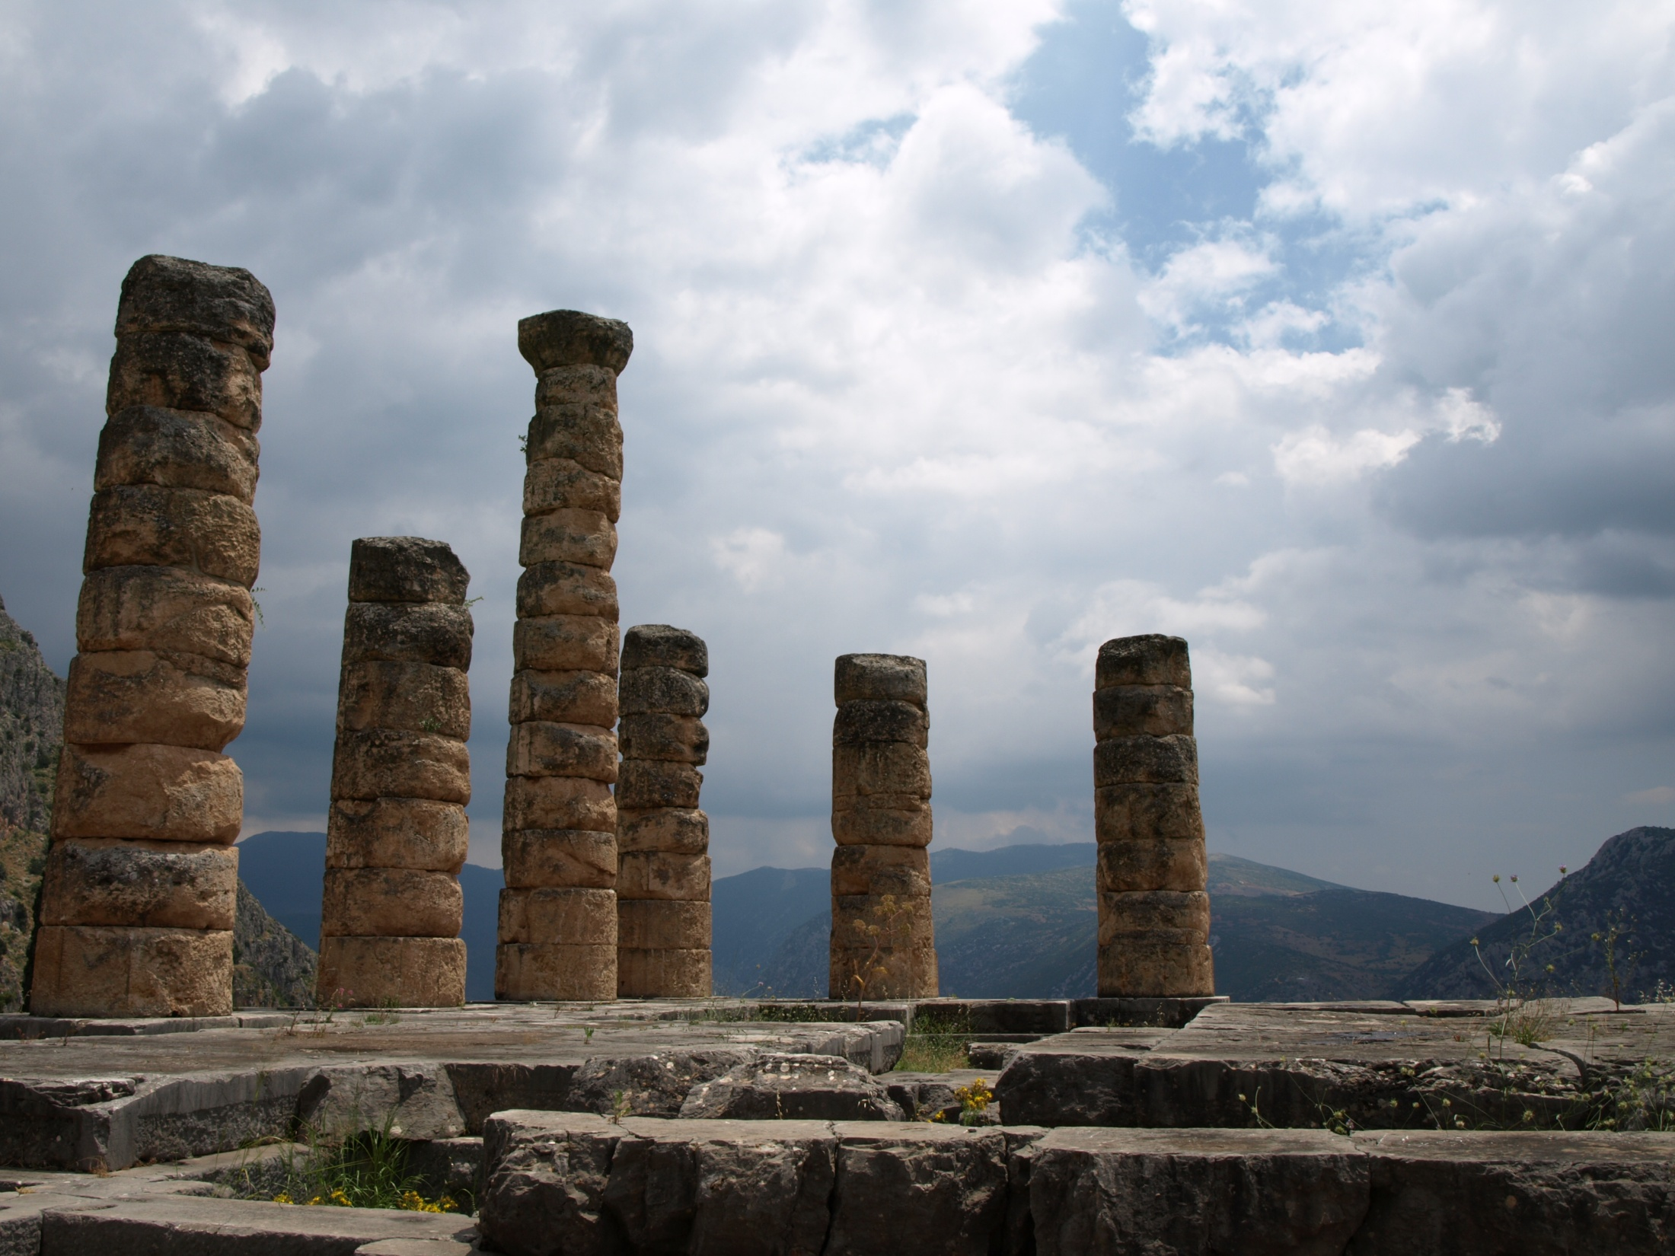
Το μαντείο των Δελφών
Ο ιερός ναός του Απόλλωνα
Για τους αρχαίους έλληνες οι Δελφοί ήταν κατά κυριολεξία το κέντρο και ο ομφαλός της γης.
Το σημείο δύσης του ηλίου 22 Δεκεμβρίου που είναι η μεγαλύτερη νύχτα και η μικρότερη μέρα του έτους.
Οι έλληνες έκτιζαν τους ναούς τους σύμφωνα με την τοποθεσία του Ήλιου.

Slide 31
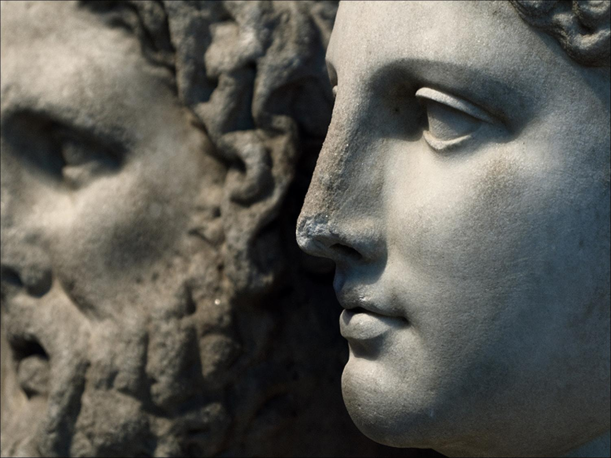
Το μεγαλείο της αρχαιοελληνικής γλυπτικής
Η αρχαιοελληνική γλυπτική χωρίζεται σε τρεις περιόδους:
Α) την αρχαϊκή περίοδο, η οποία επικεντρώνεται στην έκφραση της φυσικής τελειότητας της ανθρώπινης μορφής μέσω του μνημειακού χαρακτήρα της γλυπτικής.
Β) την κλασσική περίοδο, όπου οι γλύπτες μελετούν τις μεταβολές που προκαλεί η κίνηση στην τοποθέτηση των άκρων.
Γ) την ελληνιστική περίοδο, κατά την οποία επιλέγονται περισσότερα κοσμικά θέματα, στα οποία καθρεφτίζεται ο εσωτερικός χαρακτήρας, τα συναισθήματα και τα βιώματα, ο ερωτισμός και η βία, αλλά πάνω από όλα η ανάγκη της αλήθειας.

Slide 32
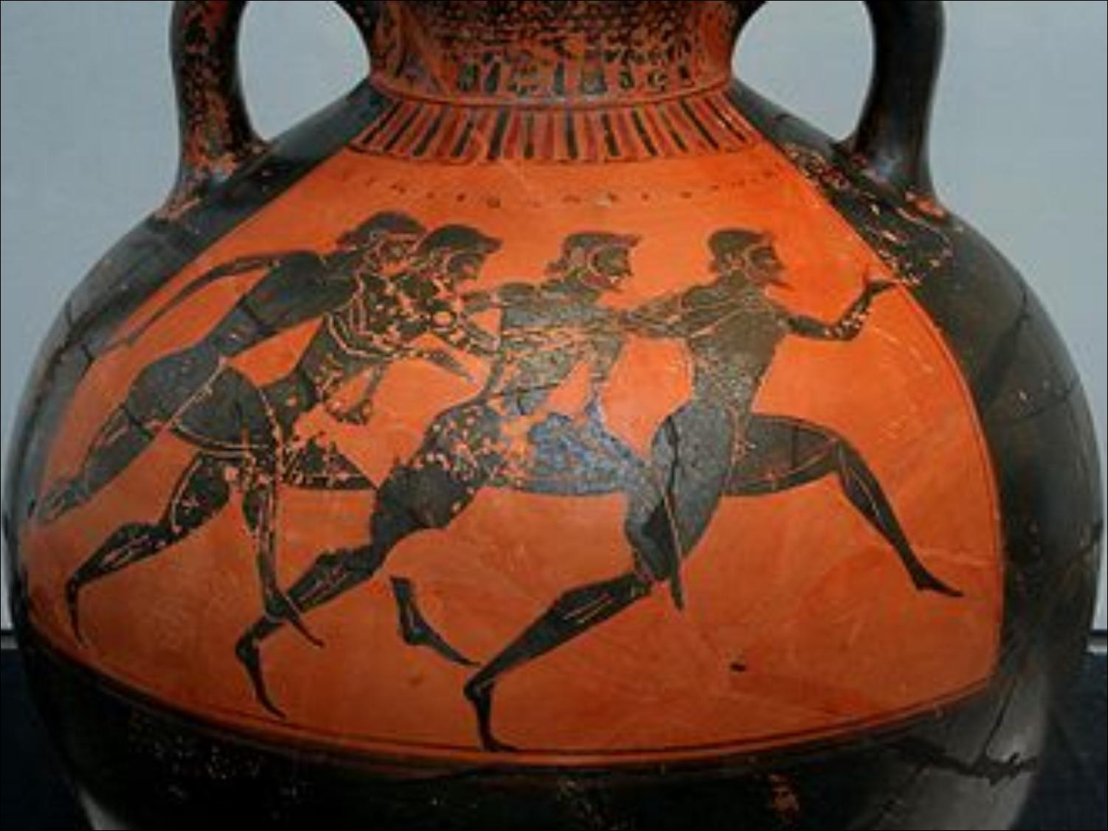
Τα Παναθήναια
Χαρακτηριστική γιορτή που συνδέεται με τη γλυπτική είναι η πομπή των Παναθηναίων. Το καλοκαίρι ήταν από τις πιο σημαντικές εποχές της Αθήνας, γιατί τότε πραγματοποιούνταν τα Παναθήναια, η μεγαλύτερη γιορτή της πόλης που γινόταν κάθε τέσσερα χρόνια. Ο Φειδίας παρακολουθούσε με θαυμασμό αυτή τη λαμπρή γιορτή και αποφάσισε να την αποτυπώσει στη ζωοφόρο του Παρθενώνα. Εκεί απεικονίζονται γλυπτά όπως οι πεπλοφόροι και οι τοξότες που είναι φτιαγμένα από μάρμαρο και εφυαλωμένα τούβλα. Αυτά τα γλυπτά αντιπροσωπεύουν το ανώτατο σημείο ισορροπίας που έφτασε η Ελληνική γλυπτική.

Slide 33
Επίλογος
Μέσα από την εμπειρία της ερευνητικής εργασίας,
της συνεργασίας μεταξύ των μαθητών
και της αναζήτησης, εύρεσης και σύνθεσης πληροφοριών
καταφέραμε να επιτύχουμε τον αρχικό μας στόχο.
Ο στόχος αυτός δεν ήταν άλλος από το να αποδείξουμε
ότι ο αρχαίος ελληνικός πολιτισμός δε θεωρείται άδικα
ο πιο σημαντικός και αξιοζήλευτος
ακόμα και στις μέρες μας..

Slide 34
Έτσι, εκτός του ότι εργαστήκαμε εφαρμόζοντας ένα διαφορετικό μοντέλο διδασκαλίας,
εμπλουτίσαμε τις γνώσεις μας και αποδείξαμε τον αρχικό μας προβληματισμό.

